Slide 1
Прочитайте слова, на какие 2 группы их можно разделить?
В…ехал, в...юга, с…ела, вороб..и, л…ют, об…явление, руч…и, под…ехал

Slide 3
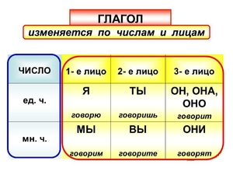

Slide 5
Образуйте от каждого глагола, глагол в форме 2 лица ед.ч.
Стоять-
Нести-
Гореть-
Постоять-
Принести-
Сгореть-
Запеть-

Slide 6
Замени глаголы в предложениях, на глаголы настоящего времени 2-го лица ед. ч.
Вхожу в лес и глажу берёзки ладонью. Лежу на душистой траве, гляжу в небо, мечтаю, пою песни.

Slide 7
Подведём итог урока
Какую тему сегодня повторяли?
на какие вопросы отвечают глаголы 2 лица ед.ч. наст. и буд. времени?
Какие личные окончания имеют глаголы 2 лица ед.ч. наст. и буд. времени?

